Slide 1
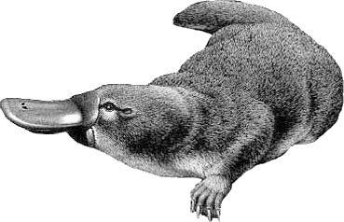
Algoritmos genéticos aplicados em busca heuristica de caminho para otimização de espaço
Centro Universitario Senac
Lucas Teles Agostinho
Rodrigo Mendonça da Paixão
Orientador:
Professor Dr. Eduardo Heredia

Slide 2
Indice

Slide 3
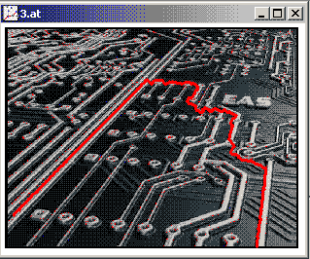

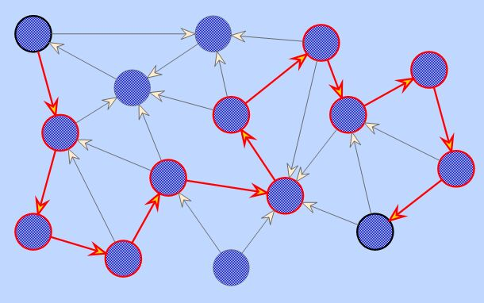
Busca de caminho
O que é busca de caminho?

Slide 4
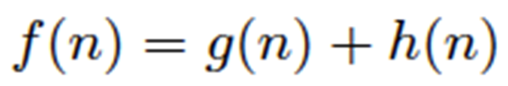
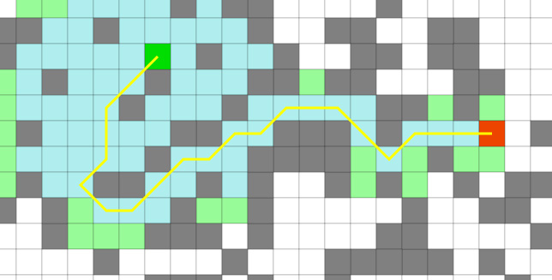
Algoritmos A* e BFS

Slide 5
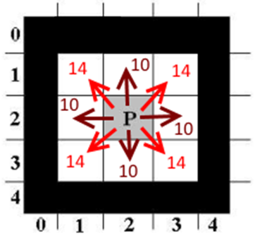
Algoritmos A* e BFS
Função de custo:
G(n) =

Slide 6
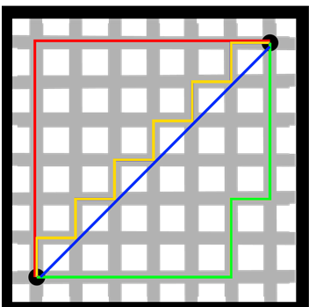
Algoritmos A* e BFS
Heuristicas:
H(n)=

Slide 7
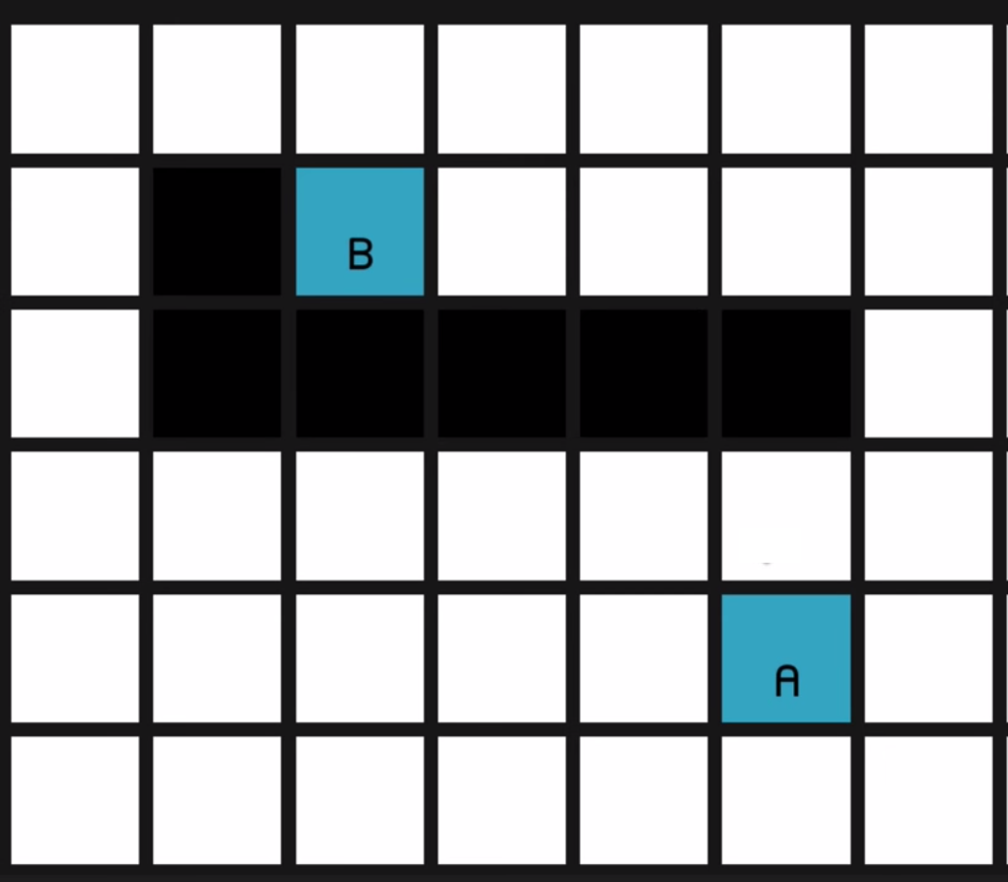
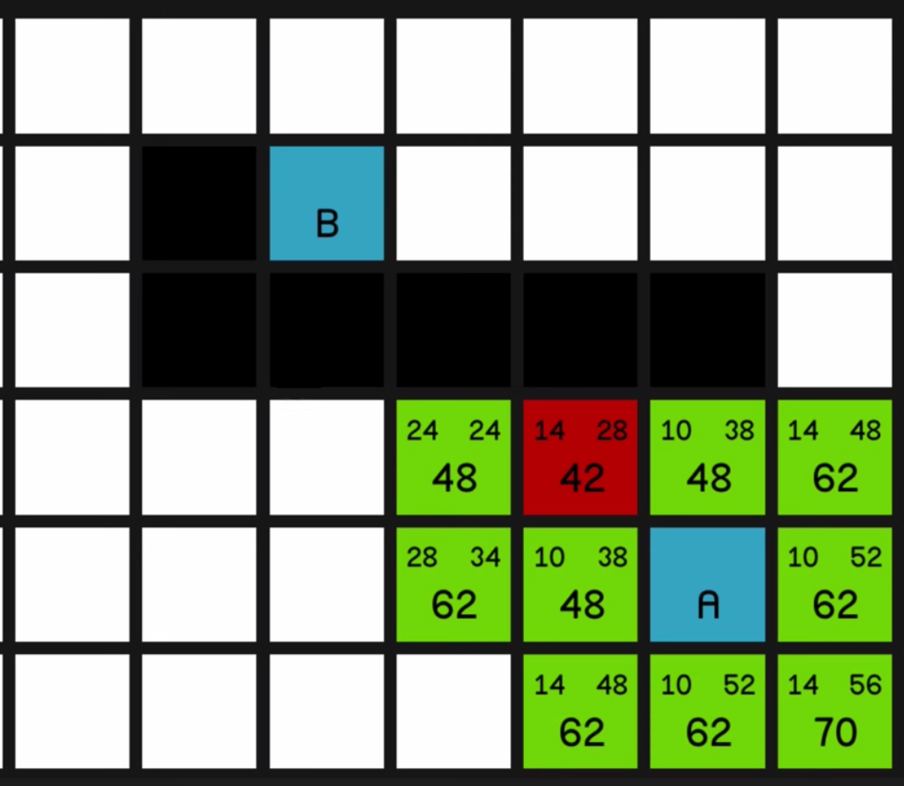
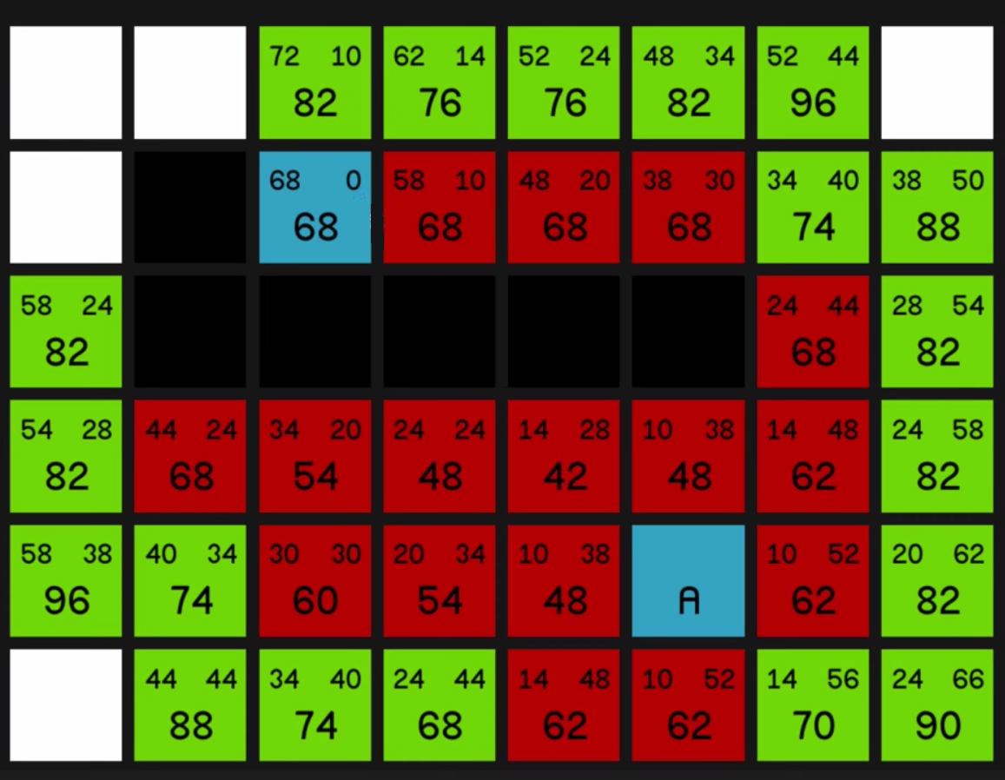
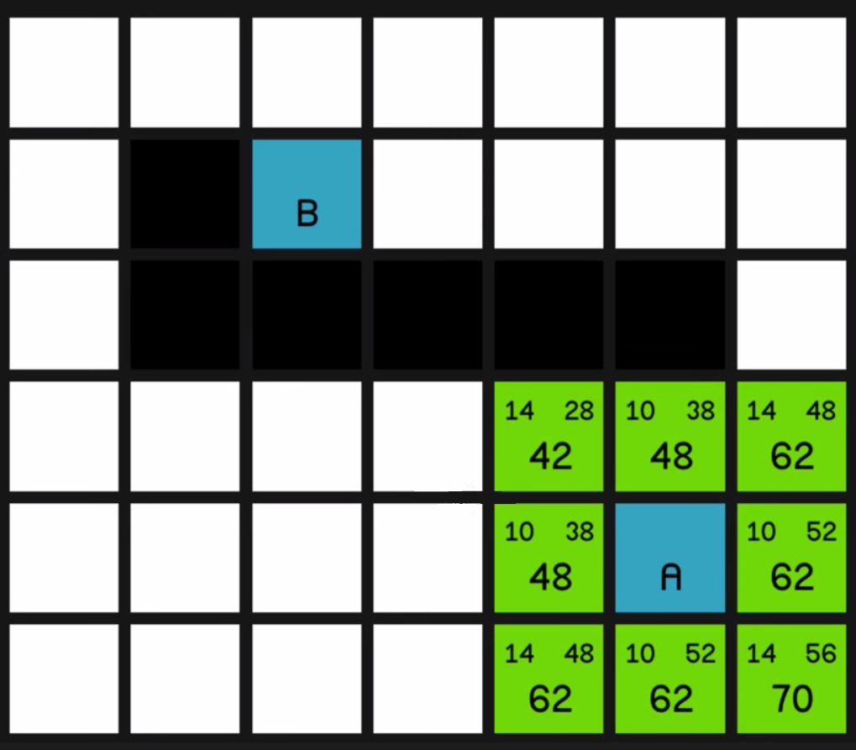
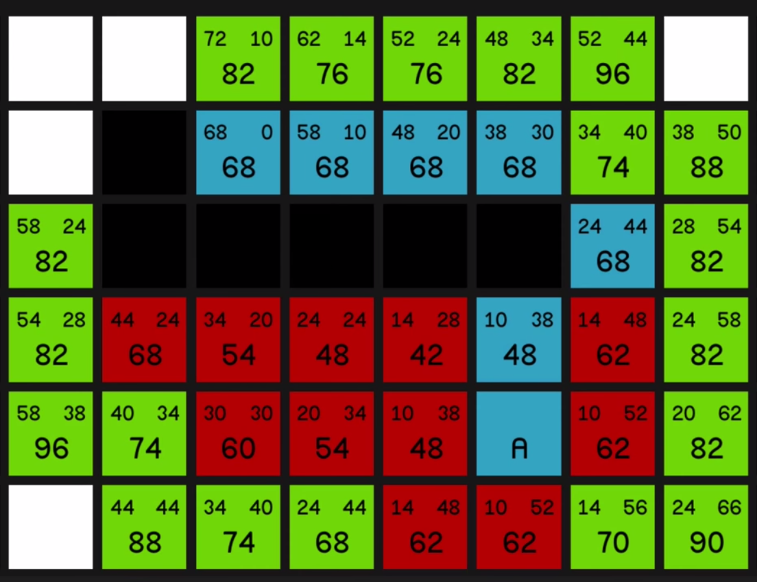
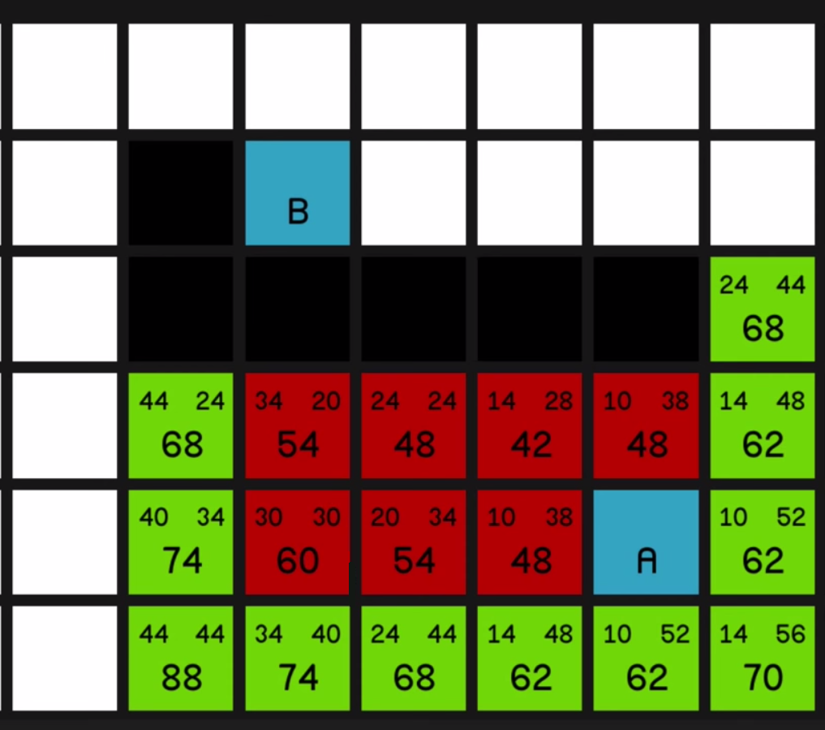
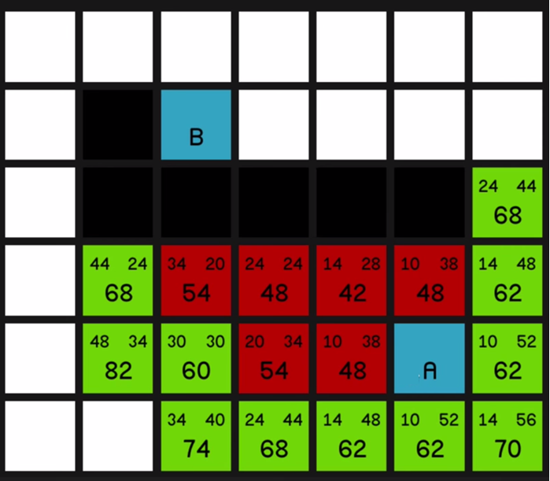
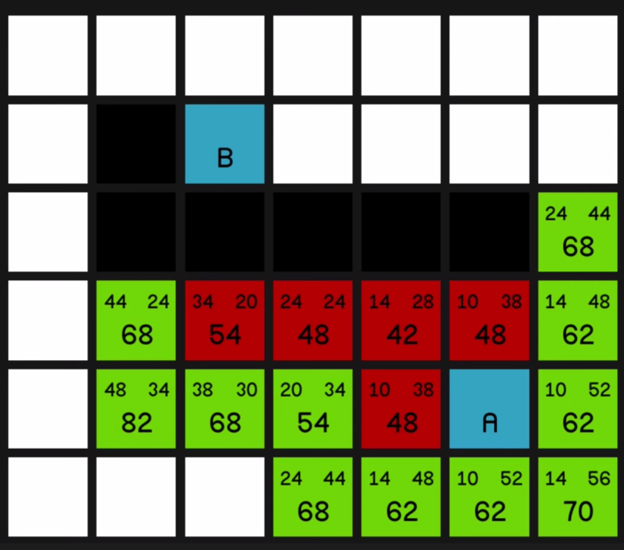
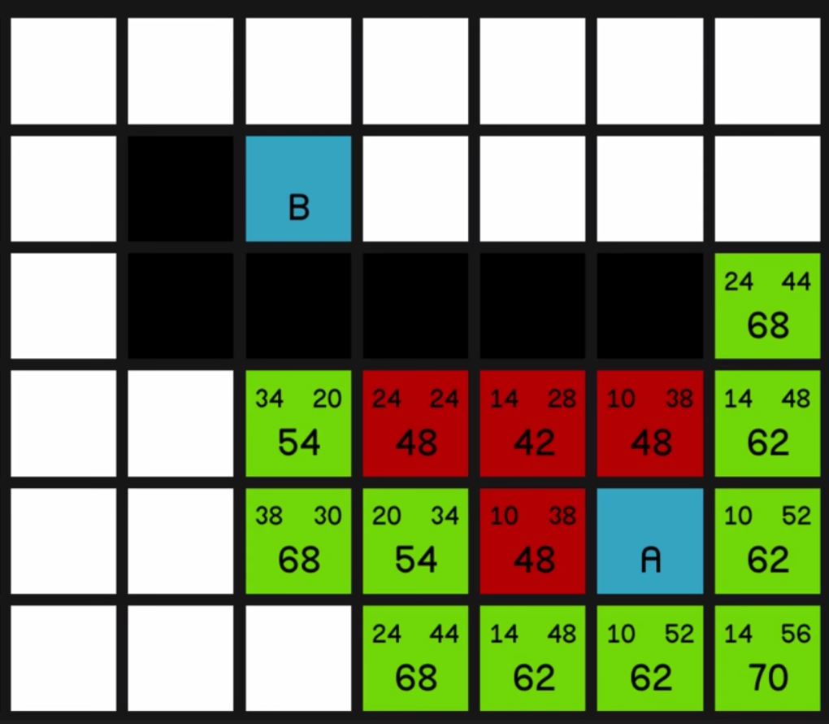
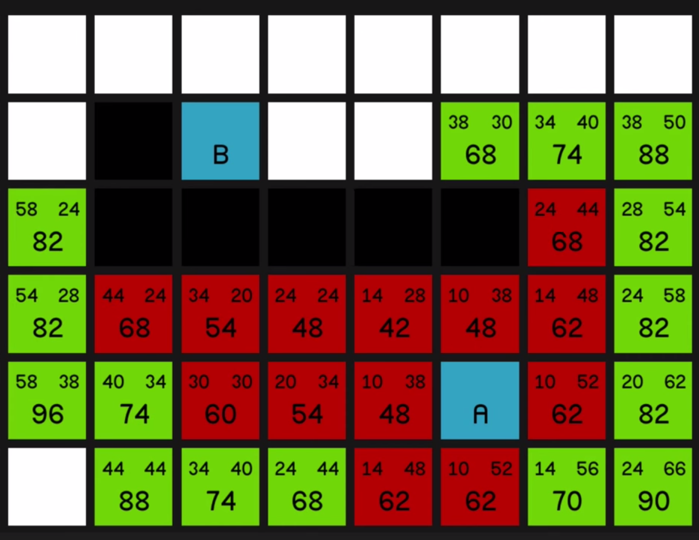
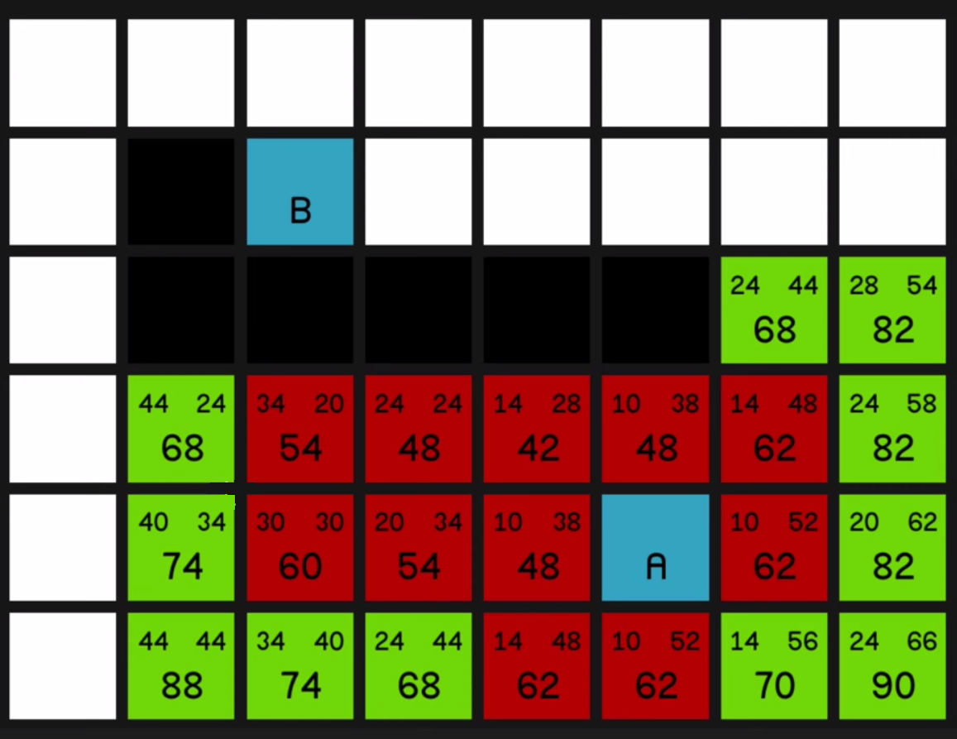
Algoritmo A* e BFS

Slide 8
Algoritmo A* e BFS

Slide 9
Algoritmo A* e BFS

Slide 10
Algoritmo A* e BFS

Slide 11
Algoritmo A* e BFS

Slide 12
Algoritmo A* e BFS

Slide 13
Algoritmo A* e BFS

Slide 14
Algoritmo A* e BFS

Slide 15
Algoritmo A* e BFS

Slide 16
Algoritmo A* e BFS

Slide 17
Algoritmo A* e BFS

Slide 18
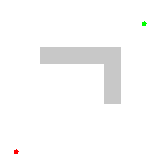
O problema A* e BFS
Complexidade espacial (consumo de memória)
Pior caso:
O(V^2)
V: É o número de vértices no gráfico

Slide 19
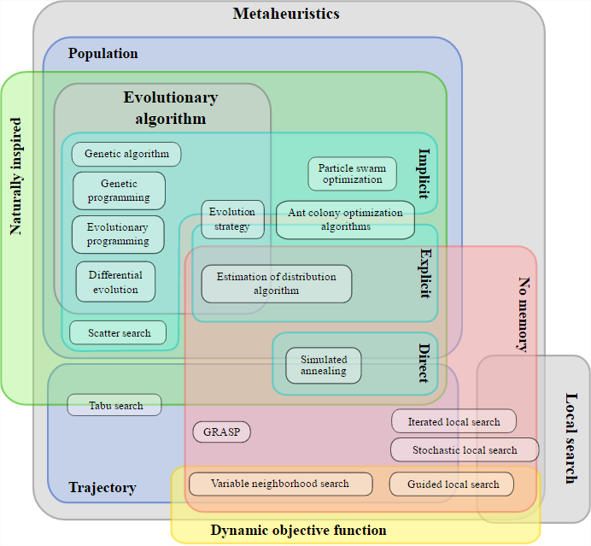
Metaheuristica

Slide 20
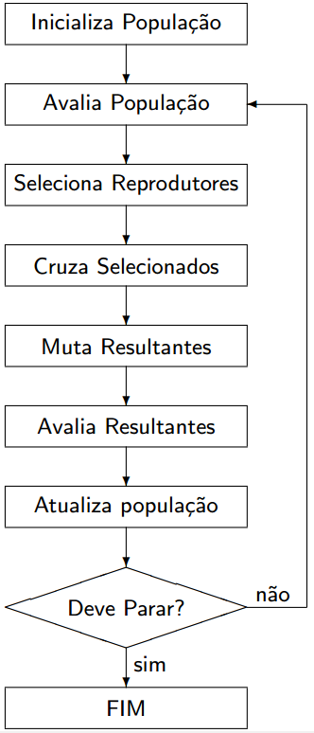
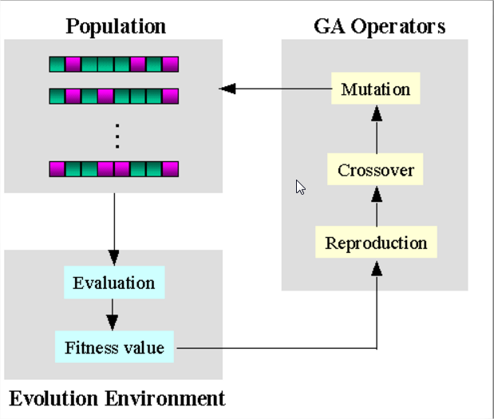
Algoritmo Genético
O que é?
Como ele funciona?
[2]

Slide 21
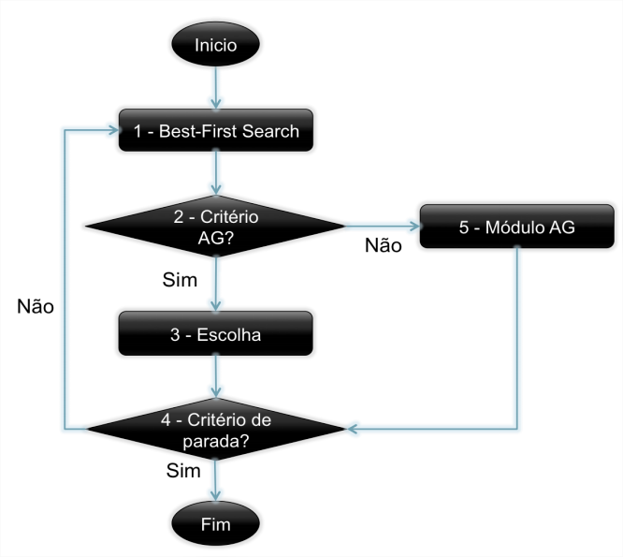
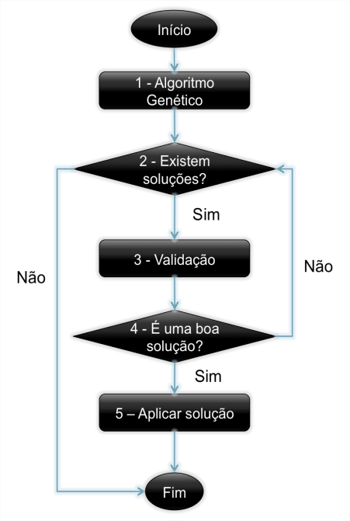
Algoritimo PPGA
O que é?
Como ele funciona?

Slide 22
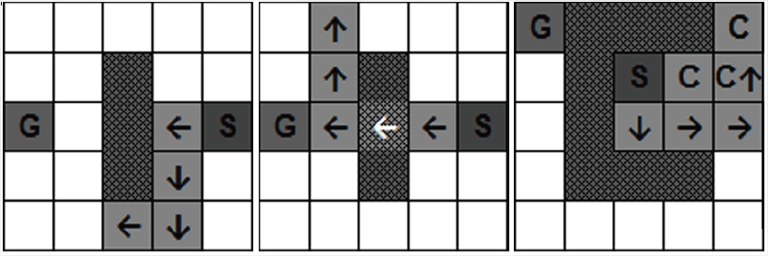
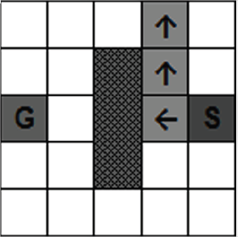
PPGA –Modulo do AG
Identificar quando ativar o modulo de AG
Gerar Caminho parcial
Validar o caminho parcial
Adaptar caminho parcial
Valido
Adaptar
Invalido

Slide 23
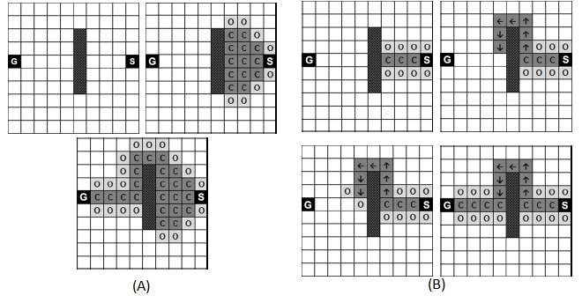
PPGA vs A*
A* PPGA
[4]

Slide 24
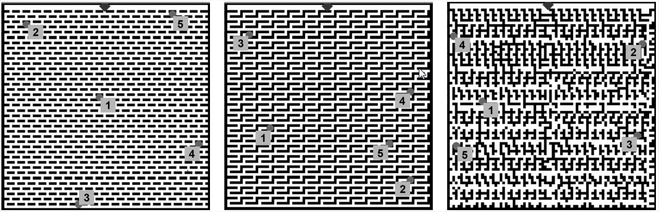
Tipos de Mapas
Identificação de Ambientes sem Padrão
Desabilitar o modulo quando não estiver sendo eficiente
[4]
Com padrão
Misto
Sem padrão

Slide 25
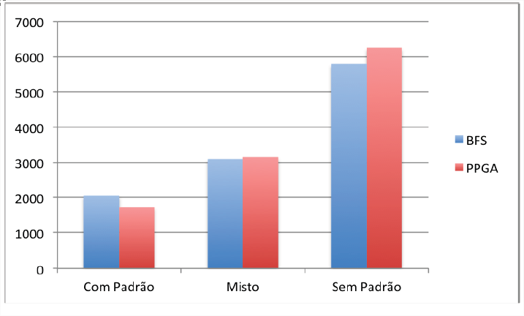
Desempenho do PPGA
+16%
-1%
-8%

Slide 26
Objetivos
Otimizar o consumo de memória exigido pela busca de caminhos combinando a metaheuristica AG com algoritimo de busca de caminhos.
Criar uma base de testes com mapas em tamanhos padrões diferentes.
Implementar o Algoritmo A* e BFS
Implementar o PPGA
Testar alterações no modulo de AG com finalidade de otimizar o consumo de memoria do algoritimo.

Slide 27
Referencias
[1] ALAOUI, O. F. S. M.; EL-GHAZAWI, T. A parallel genetic algorithm for task mapping on parallel machines. 2000.
[2] LUCAS, D. C. Algoritmos genéticos: uma introdução. Universidade Federal do Rio Grande do Sul, 2002.
[3] HART, N. J. N. P. E.; RAPHAEL, B. A formal basis for the heuristic determination of minimum cost paths. IEEE Transactions on Systems, Science, and Cybernetics
[4] SANTOS, A. F. V. M. e. E. W. G. C. U. O. Pathfinding based on pattern detection using genetic algorithms. SBC - Proceedings of SBGames, 2012

Slide 28
Obrigado.

